Slide 1

АЗЕРБАЙДЖАНСКИЙ ГОСУДАРСТВЕННЫЙ УНИВЕРСИТЕТ НЕФТИ И ПРОМЫШЛЕННОСТИ
ФАКУЛЬТЕТ: ИНФОРМАЦИОННЫЕ ТЕХНОЛОГИИ
ПРЕДМЕТ: ВЕБ-СИСТЕМЫ И ТЕХНОЛОГИИ
ПРЕПОДАВАТЕЛЬ: ХАЛИЛОВ МАТЛАБ
ГРУППА: 680.23
СТУДЕНТ: АГАЕВ ЭМИЛЬ

Slide 2

РАЗРАБОТКА ОНЛАЙН-СИСТЕМЫ РЕГИСТРАЦИИ СТУДЕНТОВ
КУРСОВАЯ РАБОТА ПО ТЕМЕ:

Slide 3

В условиях цифровизации образовательной среды автоматизация процессов взаимодействия со студентами становится главной задачей для учебных заведений. Традиционные методы регистрации постепенно вытесняются гибкими веб-решениями. Данная работа представляет собой frontend-реализацию информационной системы, предназначенной для регистрации студентов.

Slide 4

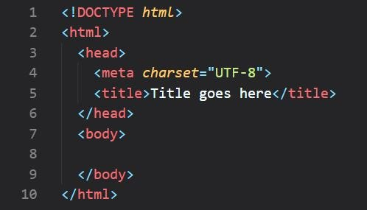
HTML
HTML — это язык, на котором создают структуру веб‑страниц. Теги HTML подсказывают браузеру, как собрать страницу: где у неё заголовок, где абзац, список, ссылка или картинка.
HTML задаёт «каркас» страницы, а за остальное отвечают другие инструменты. Например, CSS отвечает за внешний вид (цвета, шрифты), а язык JavaScript — за интерактивность элементов (клики, анимации, формы и другое).
HTML используется в разработке веб-сайтов, мобильных приложений и email-верстке.

Slide 5

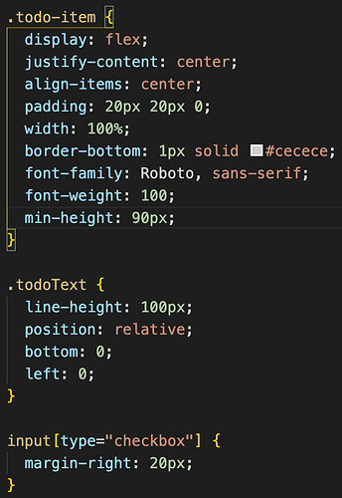
CSS
CSS — это язык описания внешнего вида документа. Он взаимодействует с HTML, который отвечает за размещение элементов на странице.
Селекторы — это метки, которые помогают браузеру понять, к какой части HTML-кода нужно применить заданные параметры.
Свойства — это определенные параметры оформления, например цвет элемента или текста (color) или цвет фона (background).
Значения свойств выражаются текстом или числом, например черный (black).
p {
color: black
}

Slide 6

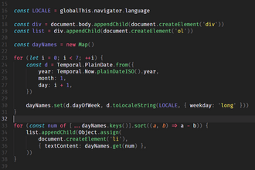
JAVASCRIPT
JavaScript — это интерпретируемый язык программирования, который используют для написания frontend- и backend-частей сайтов, а также мобильных приложений.
Скрипты — это набор инструкций, которые выполняются при загрузке страницы (браузер самостоятельно интерпретирует код). Их можно прописать внутри кода страницы (тег script) или подключить к HTML отдельным файлом (файл .js).
<script>
console.log('Привет, мир!');
</script>
<script src="script.js"></script>

Slide 7
ПОСТАНОВКА ЗАДАЧИ
Цель: разработка клиентской части (frontend) веб-интерфейса системы онлайн-регистрации студентов.
Функциональные требования:
Главная страница содержит краткую инструкцию по подаче документов и инициализацию процесса.
Страница ввода персональных данных собирает идентификационную информацию (ФИО, e-mail, контактный телефон).
Страница ввода академических данных позволяет выбрать факультет, загрузить копии документов и подтвердить согласие на обработку данных.
Страница подтверждения информирует пользователя об успешном завершении процесса и генерирует уникальный номер заявки.
ГЛАВНАЯ СТРАНИЦА
ЛИЧНЫЕ ДАННЫЕ
АКАДЕМИЧЕСКИЕ ДАННЫЕ
ПОДТВЕРЖДЕНИЕ

Slide 8
ПОСТАНОВКА ЗАДАЧИ
Технические требования:
Использование чистого кода без сторонних библиотек (HTML5, CSS3, JS).
Обеспечение сохранности данных при переходах между страницами и при возврате на предыдущий шаг с использованием веб-хранилища sessionStorage.
Реализация клиентской проверки заполнения обязательных полей и формата вводимых данных (запрет цифровых символов в поле ФИО, проверка маски e-mail).
БАЗОВЫЙ СТЕК
СОХРАННОСТЬ ДАННЫХ
ВАЛИДАЦИЯ

Slide 9
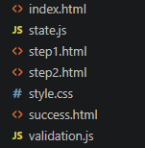
РАЗРАБОТКА
Структура нашего веб-сайта:
index.html — главная страница.
step1.html — личные данные.
step2.html — академические данные.
success.html — страница подтверждения.
style.css – дизайн нашего веб-сайта.
state.js — логика обработки.
validation.js — дополнительные проверки.

Slide 10
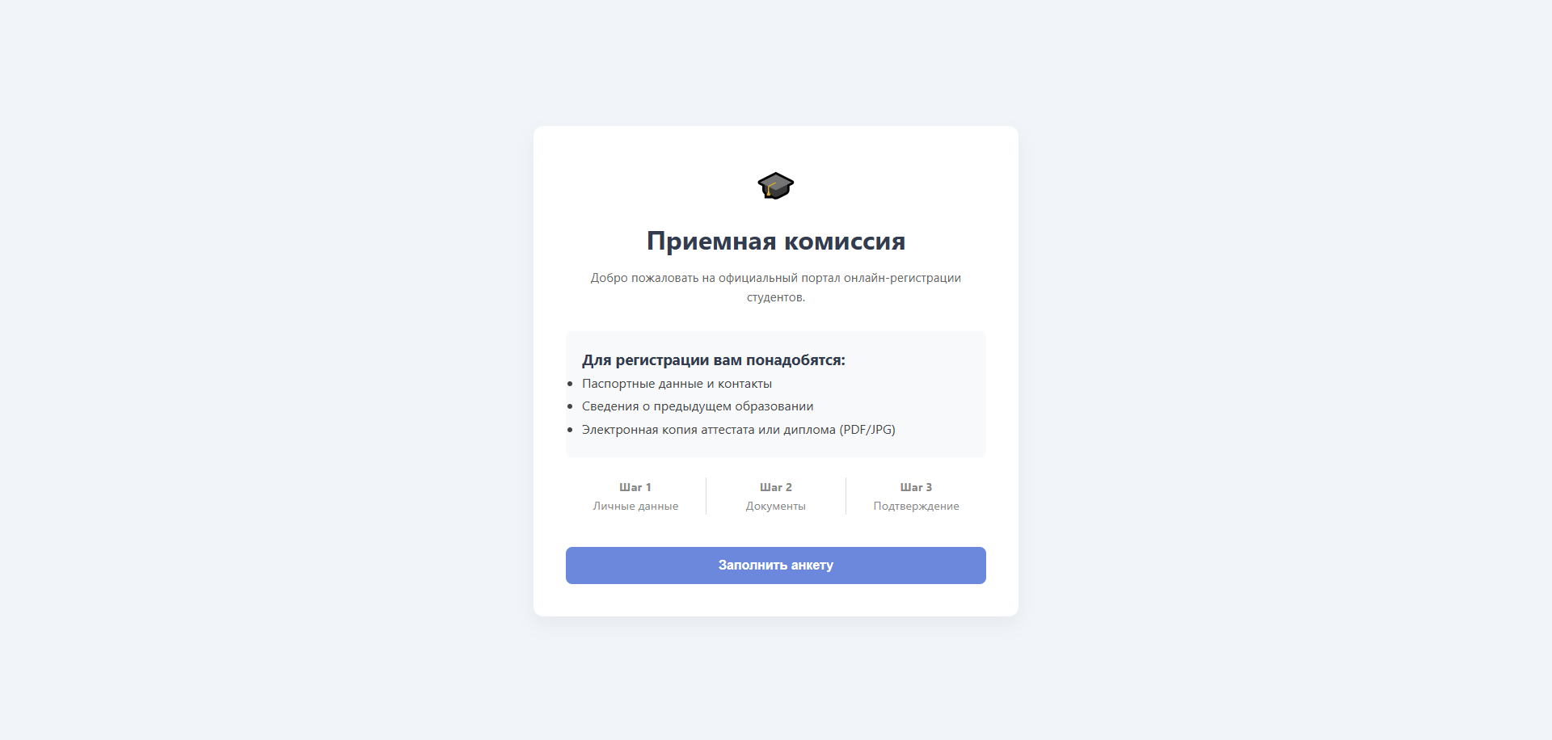
ГЛАВНАЯ СТРАНИЦА
Задача файла index.html — поприветствовать пользователя, объяснить правила подачи документов и дать четкий призыв к действию.
<header style="text-align: center; margin-bottom: 30px;">
<div class="logo" style="font-size: 40px; margin-bottom: 10px;">🎓</div>
<h1>Приемная комиссия</h1>
<p style="color: #666;">Добро пожаловать на официальный портал онлайн-регистрации студентов.</p>
</header>
Заголовок страницы
<section class="info-section" style="background: #f8f9fa; padding: 20px; border-radius: 8px; margin-bottom: 25px;">
<h3>Для регистрации вам понадобятся:</h3>
<ul style="line-height: 1.8; color: #444;">
<li>Паспортные данные и контакты</li>
<li>Сведения о предыдущем образовании</li>
<li>Электронная копия аттестата или диплома (PDF/JPG)</li>
</ul>
</section>
Требуемые данные

Slide 11
ГЛАВНАЯ СТРАНИЦА
<div class="steps-preview" style="display: flex; justify-content: space-between; margin-bottom: 30px; font-size: 0.9em; color: #888;">
<div style="text-align: center; flex: 1;">
<div style="font-weight: bold;">Шаг 1</div>
Личные данные
</div>
<div style="text-align: center; flex: 1; border-left: 1px solid #ddd; border-right: 1px solid #ddd;">
<div style="font-weight: bold;">Шаг 2</div>
Документы
</div>
<div style="text-align: center; flex: 1;">
<div style="font-weight: bold;">Шаг 3</div>
Подтверждение
</div>
</div>
Шаги
<button type="button" class="btn-next" onclick="startRegistration()">
Заполнить анкету
</button>
Кнопка продолжения

Slide 12
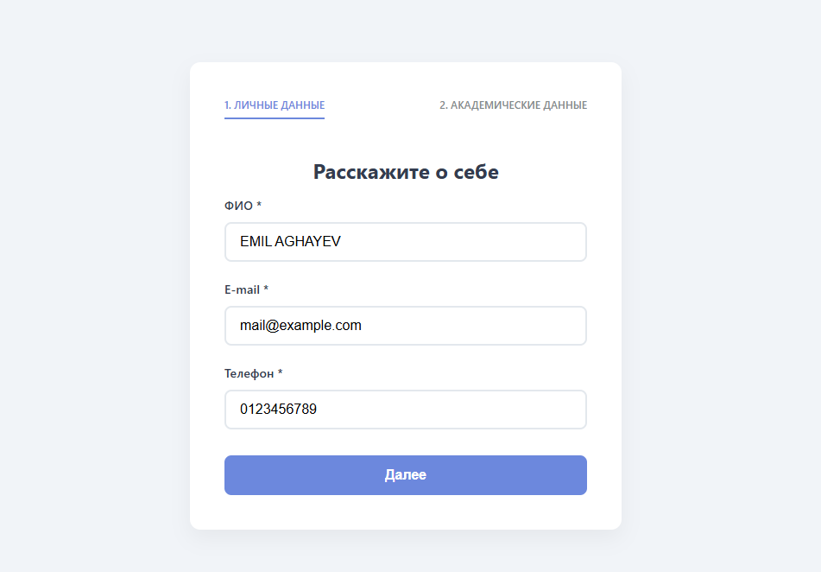
ДАННЫЕ О СЕБЕ
Здесь главная задача — использовать семантические теги и правильные типы input.
<form id="step1-form">
<h2>Расскажите о себе</h2>
<!-- используем required, чтобы система не принимала пустые поля -->
<div class="form-group">
<label for="fullName">ФИО *</label>
<input type="text" id="fullName" required>
</div>
<div class="form-group">
<label for="email">E-mail *</label>
<input type="email" id="email" required>
</div>
<div class="form-group">
<label for="phone">Телефон *</label>
<input type="tel" id="phone" required>
</div>
<button type="submit" class="btn-next">Далее</button>
</form>
</div>
<div class="progress-bar">
<div class="step active">1. Личные данные</div>
<div class="step">2. Академические данные</div>
</div>
Ввод данных
Прогресс-бар

Slide 13
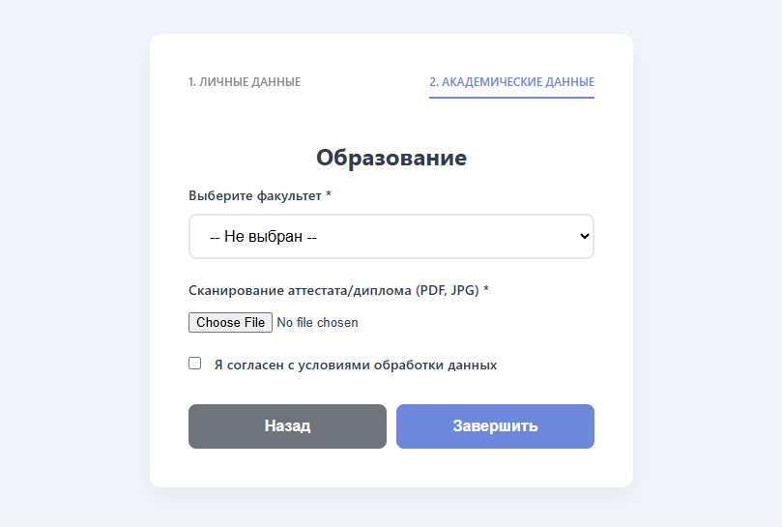
АКАДЕМИЧЕСКИЕ ДАННЫЕ
На данной странице мы собираем информацию об образовании и создаём возможность загрузки файла аттестата.
<div class="form-group">
<label for="faculty">Выберите факультет *</label>
<select id="faculty" required>
<option value="">-- Не выбран --</option>
<option value="it">Информационные технологии</option>
<option value="economics">Экономика и менеджмент</option>
<option value="design">Дизайн и архитектура</option>
<option value="oil">Нефтегазовая промышленность</option>
<option value="analytics">Аналитика</option>
</select>
</div>
<div class="form-group">
<label for="diploma">Сканирование аттестата/диплома (PDF, JPG) *</label>
<input type="file" id="diploma" accept=".pdf, .jpg, .jpeg" required>
</div>
<div class="form-group">
<label>
<input type="checkbox" id="terms" required>
Я согласен с условиями обработки данных
</label>
</div>
Выбор факультета
Загрузка файла и чекбокс

Slide 14
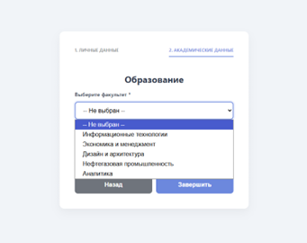
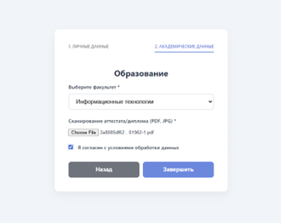
АКАДЕМИЧЕСКИЕ ДАННЫЕ
Выбор факультета
Загрузка файла

Slide 15
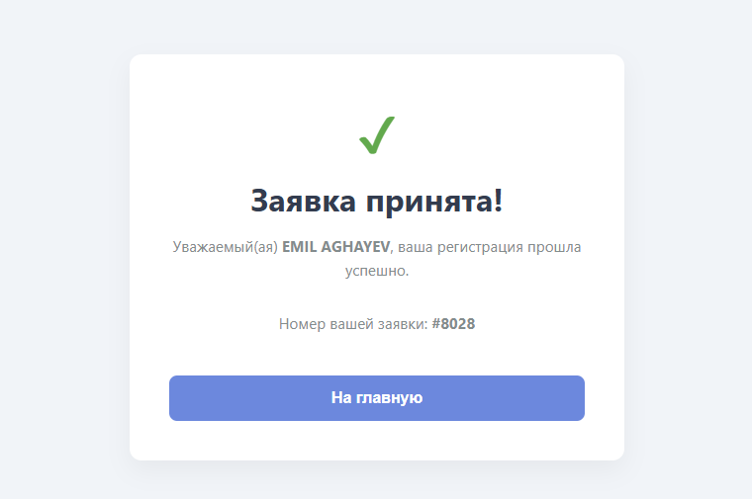
ПОДТВЕРЖДЕНИЕ
Страница success.html просто поздравляет пользователя и выводит данные из сессии.
<div class="container" style="text-align: center;">
<div style="font-size: 50px; color: #28a745;">✔</div>
<h1>Заявка принята!</h1>
<p>Уважаемый(ая) <strong id="userName">Студент</strong>, ваша регистрация прошла успешно.</p>
<p>Номер вашей заявки: <strong>#<span id="appId"></span></strong></p>
<button class="btn-next" onclick="sessionStorage.clear(); location.href='index.html'">На главную</button>
</div>
Сообщение о подтверждении
<script>
const data = JSON.parse(sessionStorage.getItem('studentData'));
if (data) {
document.getElementById('userName').textContent = data.fullName;
document.getElementById('appId').textContent = Math.floor(Math.random() * 100000);
}
</script>
Получение ФИО и генерация номера заявки

Slide 16
ОБРАБОТКА
Добавим скрипт обработки формы. Он должен уметь работать на обеих страницах.
if (step2Form) {
step2Form.addEventListener('submit', (e) => {
e.preventDefault();
// Получаем данные из первой формы
const existingData = JSON.parse(sessionStorage.getItem('studentData')) || {};
// Добавляем данные второй формы
const finalData = {
...existingData,
faculty: document.getElementById('faculty').value,
fileName: document.getElementById('diploma').files[0].name
};
console.log('Отправка данных на сервер:', finalData);
sessionStorage.setItem('studentData', JSON.stringify(finalData));
});
}
if (step1Form) {
const savedData = JSON.parse(sessionStorage.getItem('studentData')) || {};
if(savedData.fullName) document.getElementById('fullName').value = savedData.fullName;
if(savedData.email) document.getElementById('email').value = savedData.email;
if(savedData.phone) document.getElementById('phone').value = savedData.phone;
step1Form.addEventListener('submit', (e) => {
e.preventDefault();
const data = {
fullName: document.getElementById('fullName').value,
email: document.getElementById('email').value,
phone: document.getElementById('phone').value
};
sessionStorage.setItem('studentData', JSON.stringify(data));
window.location.href = 'step2.html';
});
}
Логика для step1.html
Логика для step2.html

Slide 17
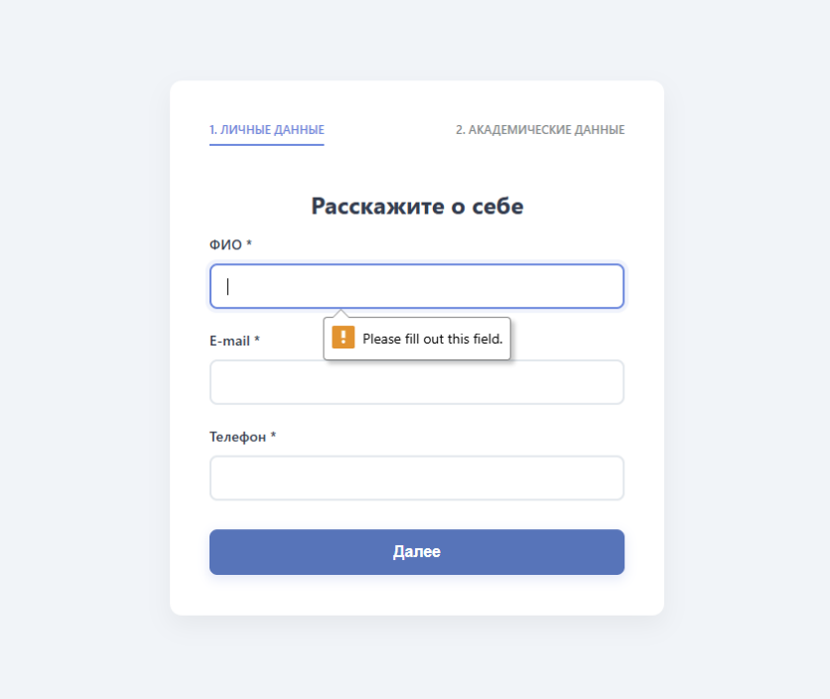
ВАЛИДАЦИЯ
Результат: система не принимает пустые поля, также не допускается ввод цифр в поле ФИО:
Скрипт validation.js подключаем для обнаружения ошибок ввода данных.
// Маска для телефона и запрет цифр в имени
document.querySelectorAll('input').forEach(input => {
input.addEventListener('blur', () => {
input.classList.add('touched');
});
});
const nameInput = document.getElementById('fullName');
if (nameInput) {
nameInput.addEventListener('input', (e) => {
// Удаляем цифры, если пользователь пытается их ввести в ФИО
e.target.value = e.target.value.replace(/[0-9]/g, '');
});
}
Проверка данных

Slide 18
ЗАКЛЮЧЕНИЕ
В ходе выполнения данной работы была спроектирована и реализована frontend-часть системы онлайн-регистрации студентов. Разработанное решение представляет собой прототип клиентского интерфейса, готовый к интеграции с серверной частью (backend).
Данный проект показывает, как использование чистого технологического стека позволяет создавать интуитивно понятные веб-приложения для государственного и образовательного секторов.

Slide 19
СПАСИБО ЗА ВНИМАНИЕ!

